Slide 1

移动互联网导论大作业
----西电创新俱乐部招新小程序
团队成员分工：
江昱峰：小程序后端&发布、设计文档编写
李旭阳：小程序后端&运维、答辩
刘冬颍：小程序前端、PPT

Slide 2

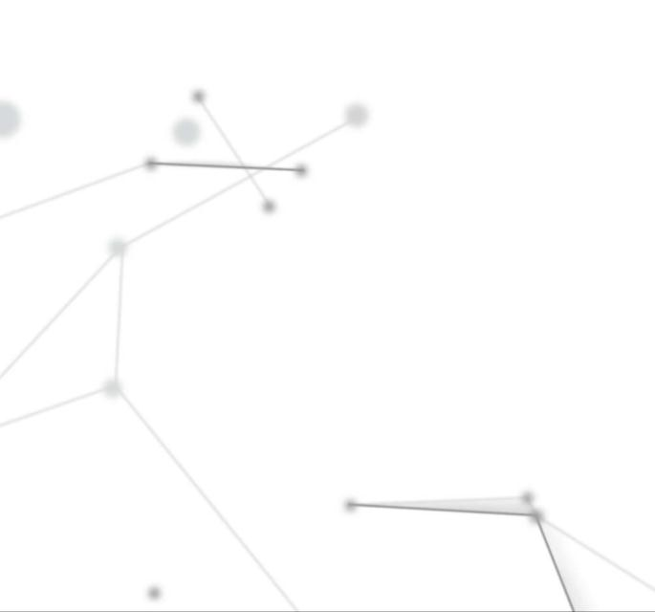
01
程序功能
目录
CONTENTS
设计思想
02
03
关键技术点
04
结果展示

Slide 3

01
程序功能

Slide 4
one
程序功能
简介
我们小组实现的是西电创新俱乐部招新的小程序，里面的基本功能包括:
开篇上滑进入页面操作，可填写自己的学号姓名，手机号码等基本信息。填写成功之后跳转到西电创新俱乐部的相关推文推荐内容。

Slide 5
one
程序功能
不同用户群体的功能
普 通 用 户
管 理 员
（报名、了解的同学）
（组长、部长、主席等面试负责人）
编辑个人介绍
查看俱乐部所有部门、
小组介绍和面试要求
报名（面试前）
接收录取结果通知（面试后）
普通用户的全部功能
查看小程序的日浏览量
注册用户数、各部门小组
面试报名人数等
查看面试结果
录取或拒绝报名者

Slide 6
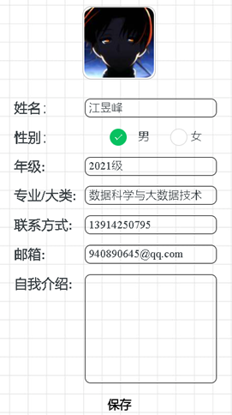
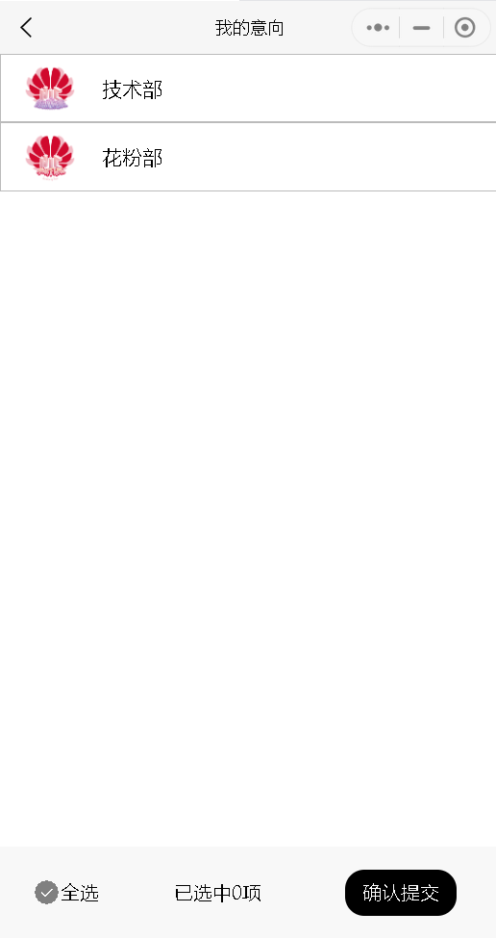
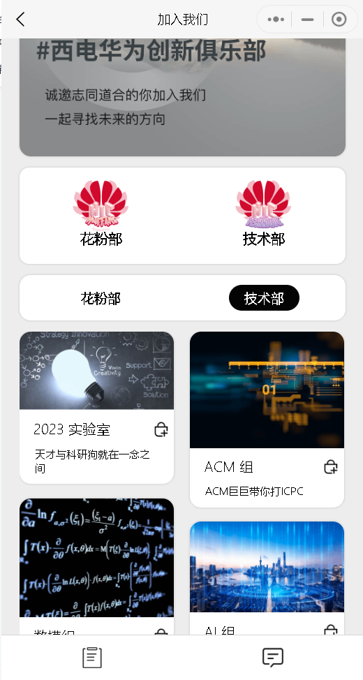
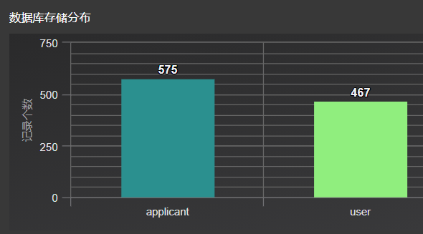
one
程序功能
部门小组介绍功能
个人信息的编辑
报名/接收录取结果通知
<<功能展示
后台数据的可视化

Slide 7
02
设计思想

Slide 8

two
设计思想
主要思路
根据不同的程序功能，相应地用函数式编程的方法，设计函数方法来实现。具体分工:
创新俱乐部
招新小程序
前端
后端
各部门小组招新海报，面试报名和通知界面。
用户个人信息，后台浏览数据，报名信息；

Slide 9
two
设计思想
小程序的基本模块
页面相关文件
wxml： 小程序的页面结构文件，定义页面的结构。
wxss： 小程序的页面样式文件，定义页面的样式。
js： 小程序的页面逻辑文件，定义页面的行为和业务逻辑。
json： 小程序的页面配置文件，定义页面的配置信息，如导航栏样式、是否允许下拉刷新等。
小程序主体部分
app.js： 小程序的全局脚本文件，定义小程序的全局配置和生命周期函数。
app.json： 小程序的全局配置文件，定义页面路径、窗口样式、网络超时时间等全局配置信息。
app.wxss： 小程序的全局样式文件，定义小程序的全局样式。

Slide 10
Two
设计思想
云函数
小程序的基本模块
云函数文件夹： 如果使用了云开发功能，需要提供包含云函数代码的文件夹，其中至少包含 index.js、package.json 等云函数所需的文件。
其他资源文件
图片文件（.png、.jpg等）： 用于小程序中的图片资源。
字体文件（.ttf、.woff等）： 用于小程序中的字体资源。
音频文件（.mp3、.aac等）： 用于小程序中的音频资源。
其他配置文件
project.config.json： 小程序项目的配置文件，包含了项目的一些配置信息。
.gitignore： 如果使用 Git 进行版本控制，可以提供 Git 忽略文件，避免将不必要的文件提交到版本库中。

Slide 11
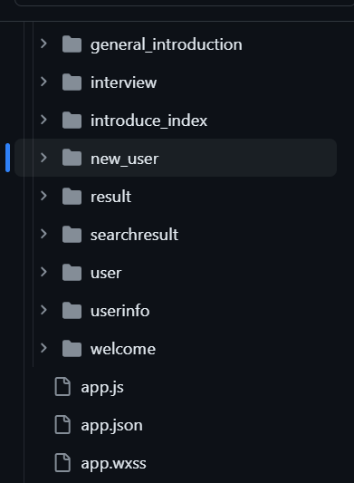
two
设计思想
主要方法函数
Welcome : 刚开始打开小程序的欢迎界面
Gengral_introduction : 西电创新俱乐部的大致介绍
Introduce_index : 西电创新俱乐部的小组信息
Interview : 内部人员对申请者进行同意或拒绝操作
New_user : 提交申请之后通过成为新成员
Result : 面试的最终结果
Srearchresult :提交申请之后查看是否得到录取通知
User : 西电创新俱乐部的用户信息数据库
Userinfo : 申请的用户的通信链接

Slide 12
two
设计思想
Welcome
滑动手势操作 通过 touchStart、touchMove、touchEnd 函数实现了滑动手势的监听.
动画效果：通过 wx.createAnimation 创建动画实例, 使用setInterval 定时器，实现了头像的上下浮动效果。
用户登录处理 在页面加载时，通过调用云函数 fakeCode 获取用户的伪登录码，保存在全局变量 fakeCode 中。当用户进行上滑操作时，通过调用云函数 login 进行用户登录的处理。如果用户未注册，则调用 navigateToNewUser 函数跳转到新用户注册页面。如果用户已注册，则调用 navigateToUserPage 函数跳转到用户信息展示页面。
动态更新头像 通过 onShow 函数动态更新头像路径，确保用户头像的及时展示。
用户信息的全局保存 在登录成功后，通过 getApp().globalData.userInfo 将用户信息保存在全局变量中，以便其他页面可以共享和使用。
页面跳转 使用 wx.reLaunch 进行页面的跳转，确保用户返回时重新加载页面。

Slide 13
two
设计思想
Introduce_index.js
页面初始化 在 onLoad 生命周期函数中，通过调用云函数 getGroups 获取全部小组的信息，并通过调用云函数 getGroupTypes 获取小组分类信息。
小组展示和选择 展示了小组的信息，包括小组的名称、封面图等。用户可以点击小组进行选择操作，选择的小组的信息将会被保存在 selectGroupId 数组中。并且小组选择后，页面中相应的小组封面图会发生变化。
申请状态展示 申请状态的变化，包括小红点/待处理、已通过、未通过等。
点击小组查看详情 跳转页面，传递小组的相关信息，如介绍图、背景图等。
消息功能：用户可以点击消息图标，弹出消息弹框。通过 showModal 和 hideModal 函数，实现消息弹框的显示和隐藏。
处理申请结果展示 通过调用云函数 getCurApplicants 获取当前用户的申请结果信息，包括已通过、未通过、待处理的申请信息，并在页面中展示。

Slide 14
two
设计思想
Interview
申请信息展示 通过调用云函数 getApplicants 获取申请者的信息，包括姓名、状态等。
搜索功能 用户可以通过输入关键词，触发 search 函数调用云函数 searchApplicants 进行搜索，返回匹配的申请者信息。
搜索结果展示 当搜索成功时，通过 wx.navigateTo 跳转到 searchresult 页面，展示搜索到的申请者信息。
审批通过/拒绝 管理员可以通过页面上的按钮对申请者进行审批，通过 Agree 和 disAgree 函数，调用云函数 saveResult 完成审批操作，同时更新页面显示。
隐藏/显示状态 通过 is_hidden 数组控制每个申请者的信息在页面上的显示状态，实现审批通过后隐藏该项。
页面生命周期处理 利用页面的生命周期函数，在页面加载、显示时调用云函数获取数据，并在需要时刷新页面。
异步操作处理 通过 wx.cloud.callFunction 异步获取数据，避免阻塞页面加载。

Slide 15
two
设计思想
Userinfo
加载用户信息 通过调用云函数 `getUserInfo` 获取指定用户的信息，并在页面加载时显示用户的基本信息，如性别、昵称等。
显示用户评论信息 通过页面的 `onLoad` 函数获取传递过来的参数，包括用户的ID和评论信息，然后通过调用云函数获取用户的信息，并显示在页面上。
修改用户评论 提供了一个文本域，允许用户修改对该用户的评论信息。
保存修改后的评论 通过点击按钮（可能是提交按钮）触发 `bindFormSubmit` 函数，将修改后的评论信息通过云函数 `saveComment` 保存到数据库中。
返回上一页 在保存成功后，通过 `wx.navigateBack` 返回到上一页（即用户列表页或其他上一页）。

Slide 16
two
设计思想
New_user
选择头像 通过 onChooseAvatar 函数，响应用户选择头像的操作。该函数获取用户选择的头像地址，并将其更新到页面的 avatarUrl 数据中。
提交虚拟信息 通过 submitFake 函数，将用户选择的虚拟昵称和之前选择的头像信息保存到全局数据中。然后，通过 wx.navigateTo 跳转到用户信息展示页面。
加载页面时的初始化 在 onLoad 生命周期函数中，获取全局数据，包括用户的 OpenID 和虚假的验证码（fakeCode），并初始化页面的一些数据。
表单提交 通过 bindFormSubmit 函数，监听表单提交事件，获取用户输入的表单数据，并进行一些基本的验证，如检查是否填写了所有字段。然后，将用户头像上传到云端，并将用户信息保存到云数据库中。
表单验证 checkFormData 函数用于验证用户输入的表单数据是否完整，包括姓名、性别、年级、专业、电话、邮箱、个人介绍等字段。

Slide 17
two
设计思想
Result
数据展示 通过 onLoad 生命周期函数获取传递过来的参数 options，包括 group、clubQQ 和 groupQQ。将获取到的数据存储在页面的数据 data 中。
文本复制 提供了 copyText 函数，当用户点击相关文本区域时，将相应的文本内容复制到剪贴板。利用 wx.setClipboardData 和 wx.getClipboardData 接口实现文本的复制操作。显示复制成功的提示信息，通过 wx.showToast 实现。
页面加载时的初始化 在页面加载时，通过 onLoad 设置页面的初始数据，包括 groupName、clubQQ 和 groupQQ。
分享功能 通过 onShareAppMessage 监听用户点击右上角分享按钮的事件，可以自定义分享的内容。
生命周期函数 页面提供了一些生命周期函数，例如 onReady、onShow、onHide、onUnload，用于在不同的生命周期阶段执行相应的操作。

Slide 18
two
设计思想
User
页面数据初始化 通过 onLoad 生命周期函数初始化页面数据。
查看个人信息 提供一个按钮（goToUserInfoFake函数触发），点击后跳转到用户信息页面，其中用户信息的数据来自全局数据（getApp().globalData.userInfo）。
展示面试消息 利用 wx.cloud.callFunction 调用云函数获取面试消息，并在页面加载完成后显示在页面上。
导航跳转 提供多个按钮，点击后可以导航到其他页面，如展示俱乐部介绍页面、进行面试等。
编辑用户信息 提供编辑用户信息的功能，点击后跳转到编辑用户信息页面。
显示模态框 提供一个按钮（showMessage函数触发），点击后显示模态框，展示用户信息中的一些消息。
修改用户头衔 提供一个按钮（editTitle函数触发），点击后弹出模态框，用户可以在模态框中输入新的头衔，然后调用云函数进行修改。

Slide 19
two
设计思想
Sreachresult
页面加载 通过接收传递的参数 options.stuinfo，解析为学生信息，并在页面加载时进行展示。
学生信息展示 在页面加载时，展示学生的相关信息，包括学生的状态（通过、未通过、处理中等）。
用户信息跳转 点击学生信息，可以跳转到相应用户的详细信息页面。
同意/拒绝操作 用户可以通过点击同意或拒绝按钮，弹出确认框，确认后将学生的申请状态更新为通过或拒绝。
状态更新后刷新页面 操作成功后，页面会重新加载并刷新显示最新的学生信息和状态。
异步操作的提示 在异步操作（如调用云函数）进行时，显示加载中提示，操作完成后显示成功提示。

Slide 20
03
关键技术点

Slide 21
three
关键技术点
从程序功能方面
关键技术主要在于JavaScript、CSS、HTML三件套的配合使用；
主要在于包含同学报名和接收录取结果通知、面试负责人接收/拒绝两块功能的报名系统这一核心功能。
从编程语言方面

Slide 22
three
关键技术点
Welcome
滑动手势监听 使用 touchStart、touchMove、touchEnd 函数来监听用户的滑动手势，通过计算触摸点的坐标变化来判断用户的上滑操作。
动画效果的实现 使用小程序提供 wx.createAnimation 创建动画实例，通过设置动画的属性（如 translateY）实现头像的上下浮动效果。
云函数调用 通过 wx.cloud.callFunction 调用云函数，实现获取伪登录码和用户登录的操作。这涉及到小程序与云开发的集成和通信。
定时器的使用 使用 setInterval 定时器来触发动画效果的切换，定时更新头像的上下浮动。

Slide 23
three
关键技术点
Welcome
用户信息的全局保存 利用小程序的全局变量 getApp().globalData 保存用户信息，以便在其他页面中获取和使用用户信息。
页面跳转 使用 wx.reLaunch 进行页面的跳转，重新加载目标页面，确保用户返回时重新执行页面加载操作。
条件判断和处理 利用条件语句和逻辑判断，根据云函数返回的状态码实现不同的处理逻辑，例如判断用户是否已注册。
小程序生命周期函数 利用小程序的生命周期函数，如 onLoad、onShow 等，在不同的生命周期阶段执行不同的操作，确保页面加载和展示时的一致性。

Slide 24
three
关键技术点
Introduce_index.js
小程序生命周期函数 使用了小程序的生命周期函数，如 onLoad、onShow 等。这些函数在页面加载、显示等不同阶段会被触发，用于执行相应的操作。
云开发（Cloud Development） 利用了微信小程序的云开发能力，包括调用云函数和访问云数据库。通过 wx.cloud.callFunction 调用云函数，实现与后端的交互。调用了 getGroups、getGroupTypes、getCurApplicants、fakeCode 等云函数来获取相关数据。
页面跳转和参数传递 使用 wx.navigateTo 实现页面之间的跳转，通过 url 参数传递需要的数据。在页面的 onLoad 函数中通过 options 参数获取传递过来的数据。

Slide 25
three
关键技术点
Introduce_index.js
数据绑定和更新 利用了小程序的数据绑定机制，通过 setData 函数更新页面数据。数据的双向绑定使得页面能够及时响应数据的变化，实现动态展示。
事件处理和交互 使用了小程序的事件处理机制，如 bindTap、bindInput 等，实现用户的交互操作。例如，点击小组进行选择、点击消息图标弹出消息弹框等。
异步操作和 Loading 提示 利用了异步操作，在调用云函数或进行数据获取时，使用 wx.showLoading 和 wx.hideLoading 提示用户等待。

Slide 26
three
关键技术点
Interview
云函数的使用 通过 wx.cloud.callFunction 调用云函数，实现在云端执行的逻辑，例如获取申请者信息、保存审批结果等。
数据的获取与展示 利用小程序页面的生命周期函数（如 onLoad、onShow）调用云函数获取数据，然后通过数据绑定更新页面展示。
搜索功能的实现 利用输入框的输入事件，触发搜索函数，通过 wx.cloud.callFunction 调用云函数进行搜索，返回匹配的结果。
页面跳转与参数传递 使用 wx.navigateTo 实现页面跳转，通过参数将数据传递到下一个页面，例如搜索结果传递到 searchresult 页面。

Slide 27
three
关键技术点
Interview
审批操作与状态更新 通过调用云函数实现对申请者的审批操作，审批结果保存在云数据库中，并通过更新页面数据实时反映审批状态。
异步操作处理 利用异步操作避免阻塞页面，例如在获取数据、调用云函数时使用 await 或者 Promise 确保异步操作的顺序执行。
数组状态管理 使用数组（例如 is_hidden）来管理申请者信息的显示状态，根据审批结果实时更新数组，实现信息的显示与隐藏。
事件处理 通过事件处理函数，如 Agree 和 disAgree 处理用户的点击操作，触发相应的审批逻辑。

Slide 28
three
关键技术点
User
小程序页面生命周期使用 使用小程序页面的生命周期函数，如 onLoad、onShow 和 onReady，来在不同阶段执行相应的逻辑。
全局数据的使用 利用 getApp().globalData 来获取和设置全局数据，使得不同页面之间可以共享数据。
调用云函数 使用 wx.cloud.callFunction 调用云函数，从云端获取数据或执行相应的操作。
页面跳转 使用 wx.navigateTo 和 wx.reLaunch 等方法实现页面之间的跳转和重新加载。

Slide 29
three
关键技术点
User
动画效果 利用小程序动画 API（wx.createAnimation）实现用户界面上的动画效果，如图标的平移。
模态框的使用 使用 wx.showModal 实现模态框的显示，用户可以在模态框中输入信息或进行选择。
云函数中数据库操作 在云函数中进行数据库的读取和更新操作，包括获取面试消息和更新用户头衔等。
用户交互事件处理 对用户的触摸事件进行处理，包括 touchStart、touchMove 和 touchEnd 等，以实现滑动或其他手势的交互操作。

Slide 30
three
关键技术点
Sreachresult
参数传递 使用 onLoad 生命周期函数接收页面跳转时传递的参数，其中 options.stuinfo 包含学生的信息。
学生信息展示 利用页面数据绑定，将学生信息渲染到页面上。
用户信息跳转 利用小程序的页面导航功能，通过 wx.navigateTo 实现页面跳转，并通过 URL 参数传递用户相关信息。
异步数据加载 使用异步操作，例如调用云函数 wx.cloud.callFunction 获取数据，并在加载完成后更新页面。

Slide 31
three
关键技术点
Sreachresult
操作确认框 利用 wx.showModal 实现操作的确认框，用户可以在确认框中选择同意或拒绝操作。
状态更新和页面刷新 根据用户的同意或拒绝操作，调用云函数更新学生的状态，并通过刷新页面展示最新的学生信息。
加载提示和操作成功提示 使用 wx.showLoading 在异步操作进行时显示加载中提示，操作完成后使用 wx.showToast 显示成功提示。
数组操作 对 is_hidden 数组进行操作，根据学生状态更新该数组，影响页面上同意、拒绝按钮的显示状态。

Slide 32
three
关键技术点
Result
页面生命周期 使用小程序提供的生命周期函数，如 onLoad，onReady，onShow，onHide，onUnload 等，来执行相应的初始化和清理操作。
数据传递 通过 onLoad 生命周期函数获取从其他页面传递过来的参数，即 options 对象中的数据。
数据展示 利用页面的数据绑定机制，将获取到的数据展示在页面上，例如通过 {{ groupName }} 的方式将 groupName 的值渲染到页面中。
剪贴板操作 通过调用小程序 API 中的 wx.setClipboardData 和 wx.getClipboardData 接口，实现文本的复制到剪贴板和从剪贴板读取的功能。

Slide 33
three
关键技术点
Result
分享功能 通过 onShareAppMessage 监听用户点击分享按钮的事件，返回自定义的分享内容，实现页面的分享功能。
页面跳转 页面中可能包含跳转到其他页面的功能，例如通过 wx.navigateTo 实现跳转到其他页面的操作。
事件处理 页面中的点击事件，例如点击文本复制的操作，通过绑定相应的事件处理函数实现。

Slide 34
three
关键技术点
New_user
头像选择与显示 使用 onChooseAvatar 函数响应用户选择头像的操作，通过 setData 更新页面的头像显示。
虚拟信息提交 通过 submitFake 函数保存用户选择的虚拟昵称和头像信息到全局数据中，然后跳转到用户信息展示页面。
页面初始化 在 onLoad 生命周期函数中，获取全局数据，包括用户的 OpenID 和虚假的验证码（fakeCode），用于页面初始化。
表单提交与验证 使用 bindFormSubmit 函数监听表单提交事件，获取用户输入的表单数据，并通过 checkFormData 函数验证表单数据是否完整。头像通过云上传，然后将用户信息保存到云数据库中。

Slide 35
three
关键技术点
New_user
云存储 使用小程序云开发的 wx.cloud.uploadFile 方法将用户选择的头像上传至云端，并获得文件 ID。这个文件 ID 用于保存到用户信息中，实现头像的云存储。
全局数据的使用 通过 getApp().globalData 获取全局数据，包括用户信息、OpenID、虚假验证码等。这些全局数据用于不同页面之间的数据传递和共享。
页面跳转 使用 wx.navigateTo 和 wx.reLaunch 进行页面之间的跳转，实现用户选择虚拟信息后的流程控制。

Slide 36
three
关键技术点
Userinfo
调用云函数 通过 wx.cloud.callFunction 方法调用云函数，实现对云端数据库的读取和操作。
异步数据加载 通过使用 wx.showLoading 和 wx.hideLoading 方法，在数据加载过程中提供用户友好的加载提示，确保数据加载完成后再显示页面。
动态页面数据绑定 利用页面的 onLoad 生命周期函数，根据用户ID加载对应的用户信息，并通过 setData 更新页面数据，实现动态数据的绑定与展示。
表单提交与数据保存 利用表单组件，通过 bindFormSubmit 方法监听表单提交事件，获取用户输入的评论信息，并通过云函数将评论信息保存到数据库中。
页面间参数传递 通过页面路径中的参数（如 options.userId 和 options.comment）获取其他页面传递过来的数据。

Slide 37
04
成果展示

Slide 38

four
成果展示
本小程序已经经过微信审核并分布，且已用于本届社团招新.
此处提供该小程序的名称和二维码，供老师搜索：

Slide 39
感
谢

